Slide 1
Hiekanpään koulu - Jopo TYÖPAIKKAOPISKELU sirkkis /lelupuoti nallukka
Disa mattsson
Jakso 3. 18.1-23.2

Slide 2
OHJEITA TYÖSSÄOPPIMISRAPORTIN TEKEMISEEN
kysele työntekijöiltä eri asioista
tee muistiinpanoja
ammattisanastoa esiin
sijoita kuvia ja yrityksen logoja esitykseesi
kiinnitä huomio ulkoasuun ja virheettömyyteen
älä tyydy vain minimitasoon > näytön paikka
viikottaiset diat – ei päivittäisiä

Slide 3
Omat tavoitteet työpaikkajaksolta
Olin töissä Sirkkis/Lelupuoti Nallukassa 18.1-23.2
Valitsin tämän työpaikan koska se vaikutti kiinnostavalta.
Odotuksia työpaikan suhteen on, että työt ei lopu kesken.
Jakson aikana haluan oppia asiakaspalvelua.

Slide 4
Työpaikan yleisesittely
Sirkkis Lelupuoti Nallukka
Milloin yritys on perustettu?
Nallukka sijaitsee keskuskadulla, Sotkan melkein vastapäätä.
Työpaikalla asetellaan tavaroita hyllyihin autetaan asiakkaita jos tarvitsevat apua.
Henkilökuntana on yleensä Kirsi mutta jos Kirsillä on muuta hommaa niin töissä on esim. Tarja tai Jaana.
Tähän työhön ei välttämättä tarvitse koulutusta, pelkkä kokemuskin alasta riittää.

Slide 5
Työtehtäväni
Mitä tein jakson aikana viikkokohtaisesti (lisää diat 6 kpl 1. viikko, 2. viikko jne)
Mitkä tehtävät olivat mielekkäimpiä ja miksi?
Mikä oli epämieluisinta ja miksi?

Slide 6
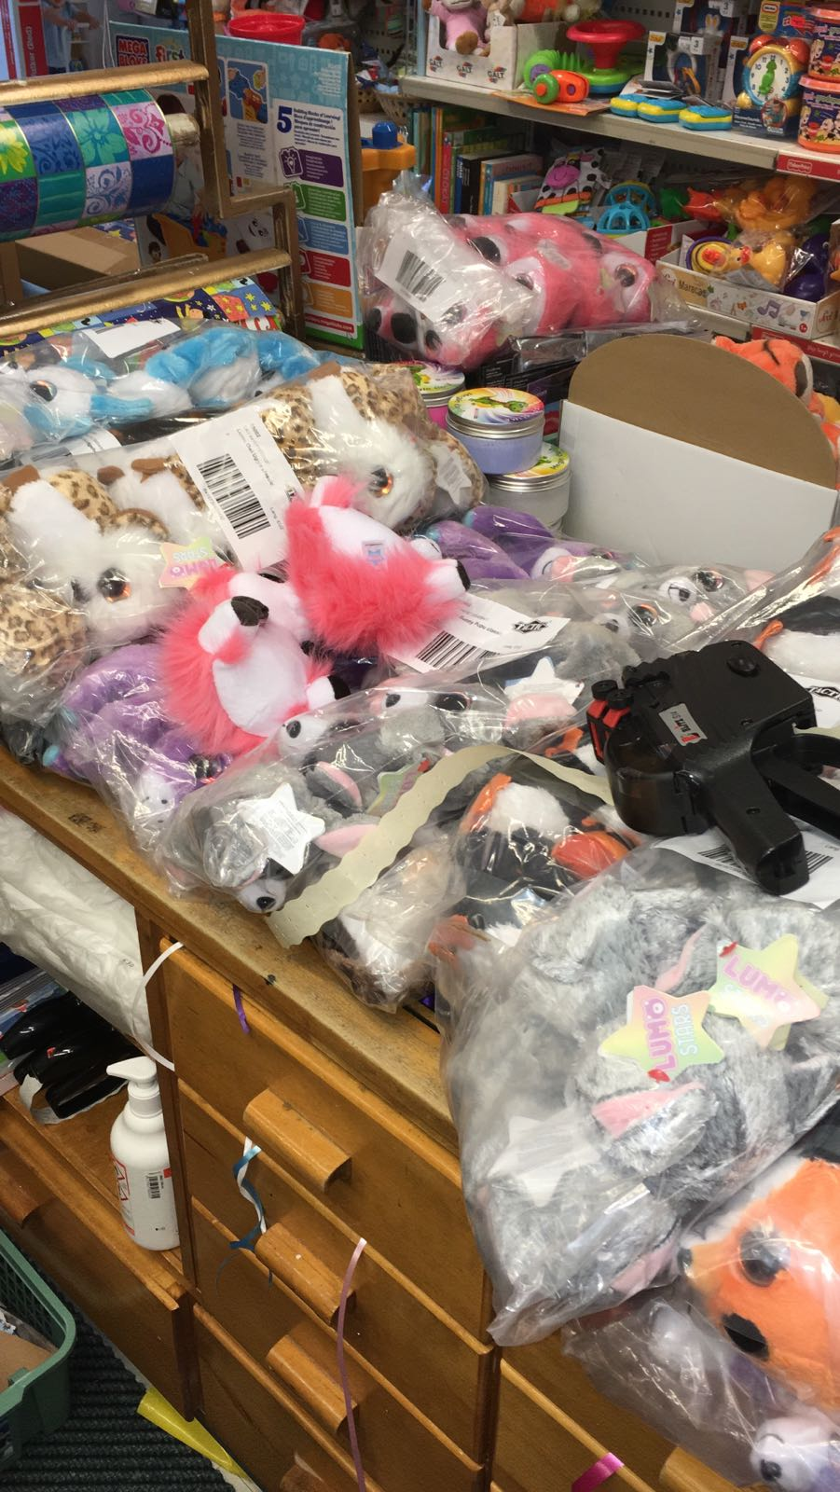
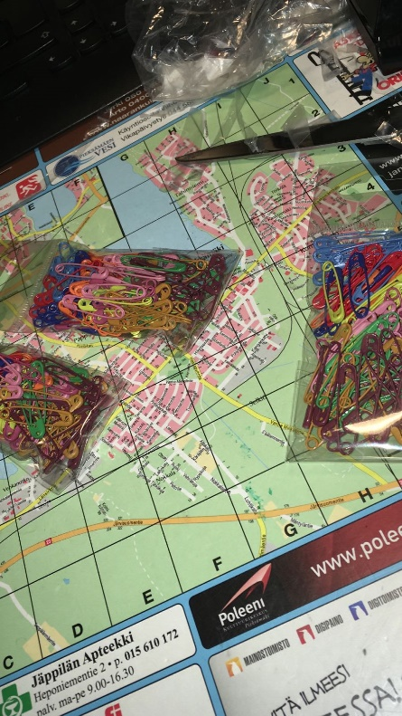
VIIKKO 1
1 viikolla oli enemmän tutustumista työpaikkaan. Torstaina Kävin Citymarketissa toisen harjoittelijan kanssa hakemassa paketin, jossa oli limoja ja sen jälkeen kävin Kirsille kaupassa, vein myös roskia ja imuroin ja hinnoittelin pieniä pehmoleluja. Perjantaina laitoin hakaneuloja 100 ja 50 kpl pusseihin , Kirsi tuli itse töihin vasta iltapäivällä, mutta siellä oli meidän kanssa Kirsin kaveri töissä.

Slide 7
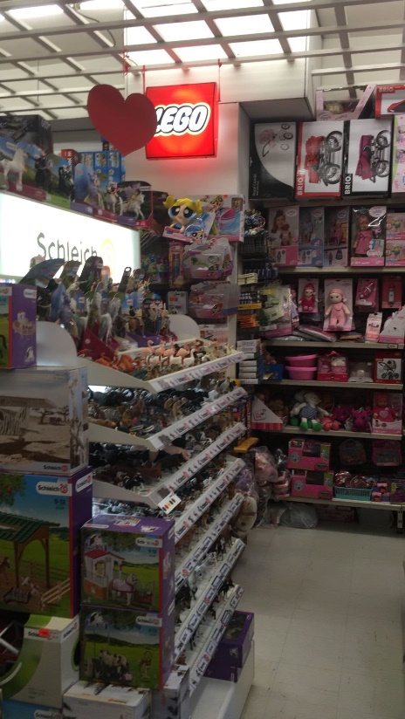
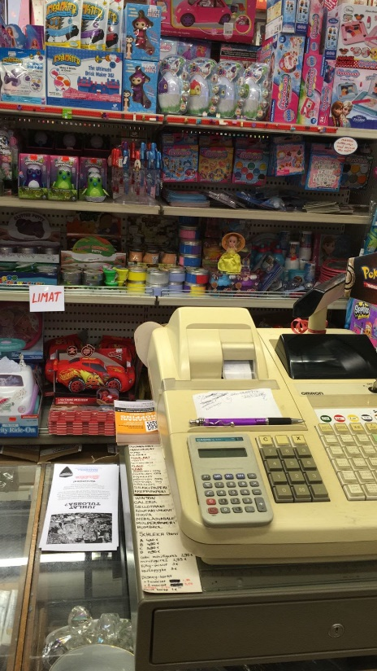
VIIKKO 2
Toisella viikolla opettelin kassakoneen käyttöä ja asiakkaiden auttamista. Pyyhin myös pölyjä ja luuttusin lattian.

Slide 8
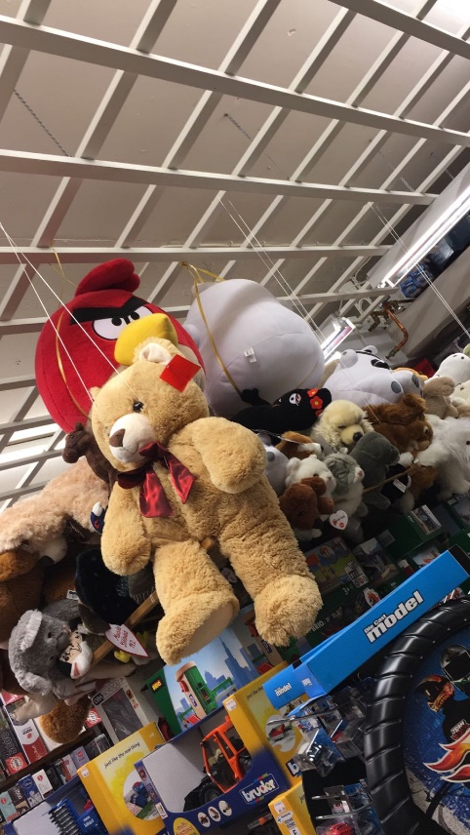
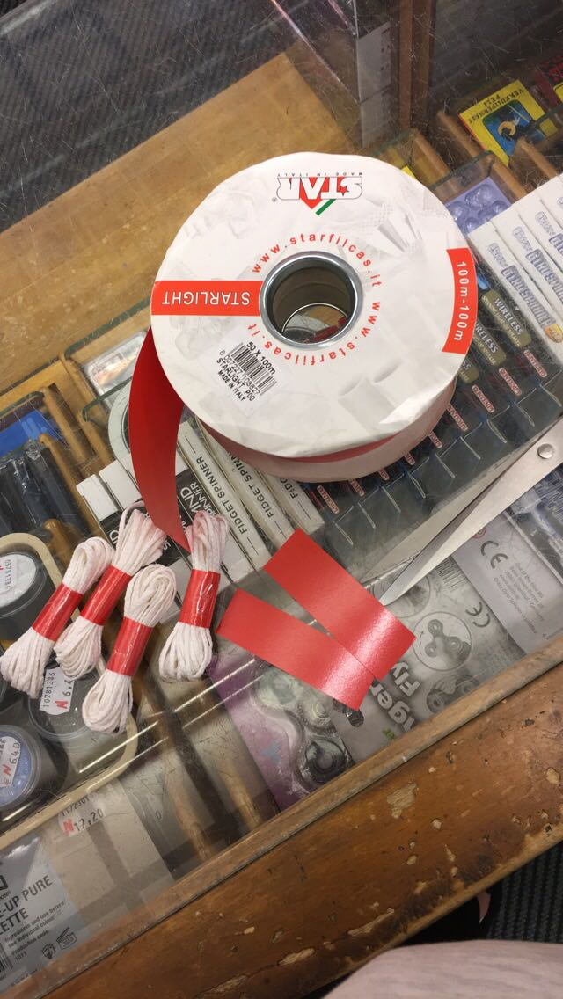
VIIKKO 3
Kolmannella viikolla siivoilin ja pyyhin pölyjä, hinnoittelin ja tein myyntiin 3 metrin naru pätkiä opettelin myös kassakoneen käyttöä ja asiakaspalvelua.

Slide 9
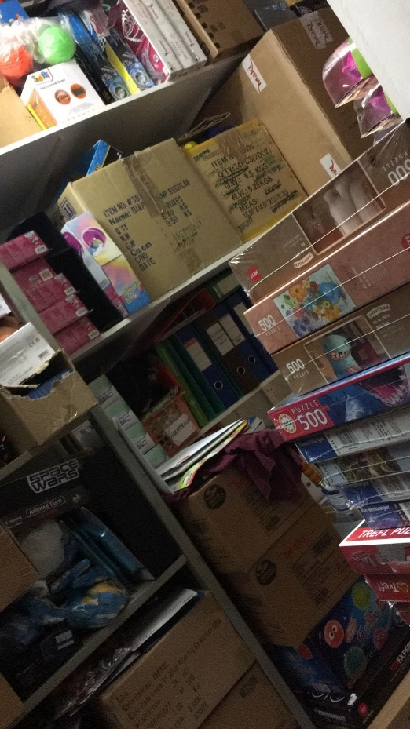
VIIKKO 4
Neljännellä viikolla olin töissä vaan torstaina mutta pyyhin pölyjä ja opettelin vielä kassakoneen käyttöä ja perjantaina lähdin vekarajärvelle veljen valatilaisuuteen.

Slide 10
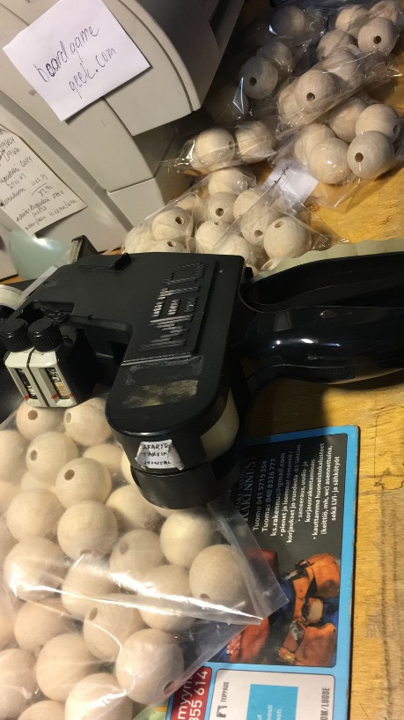
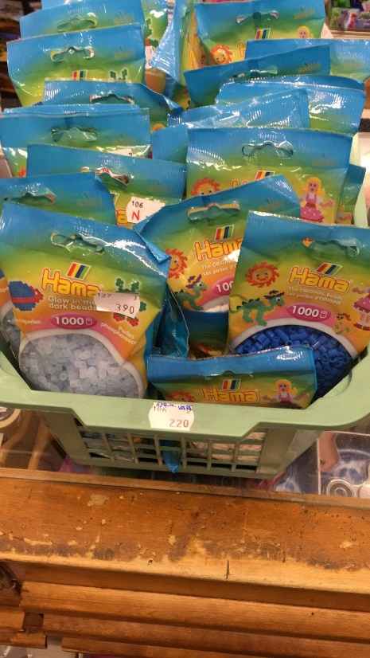
VIIKKO 5
Viidennellä viikolla torstaina hinnoittelin hama-helmiä ja siirsin niiden paikkaa ja käytin kassakonetta. Perjantaina hinnoittelin siveltimiä ja laitoin puuhelmiä 5kpl pusseihin ja hinnoittelin ne. Laitoin myös paketteihin naruja.

Slide 11
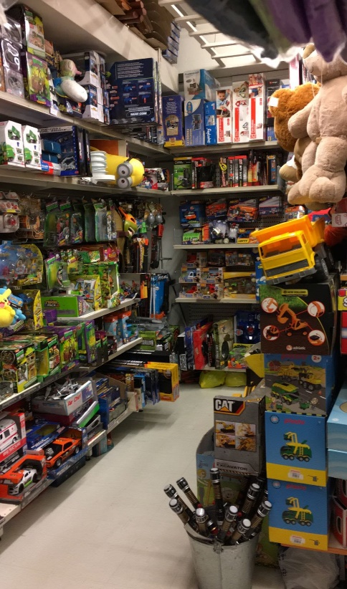
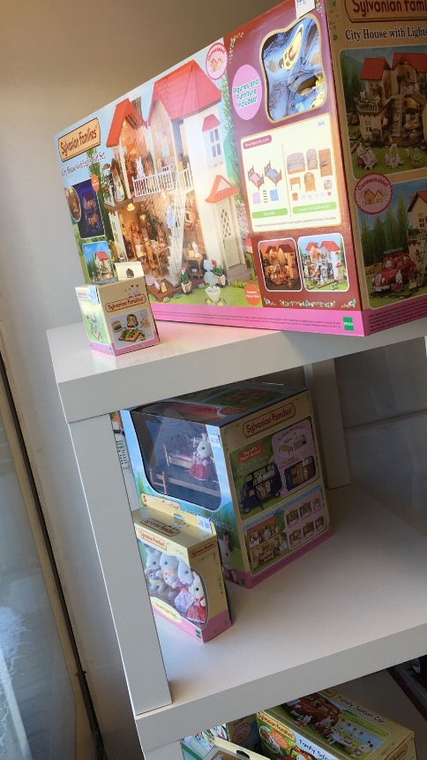
VIIKKO 6
Kuudennella viikolla tein torstaina Kirsin kanssa toisen näyteikkunan ja perjantaina Tarjan kanssa toisen. Torstaina opettelin myös kassakoneen käyttöä vielä ja Perjantaina imuroin ja autoin asukkaita.

Slide 12
Pohdinta
Mukavinta oli hinnoittelu ja kassalla oleminen.
Opin asiakaspalvelua ja saavutin tavoitteeni.
Jakson aikana ei ollut ongelmia.
Jakson aikana sain tarpeeksi ohjausta ja apua.
Alalle päästääkseen tarvitsee ehkä merkonomi koulutuksen ja, että hakee töihin kyseiselle alalle.

